Slide 1
¡Vamos a jugar
con las matemáticas!
Presiona enter

Slide 2
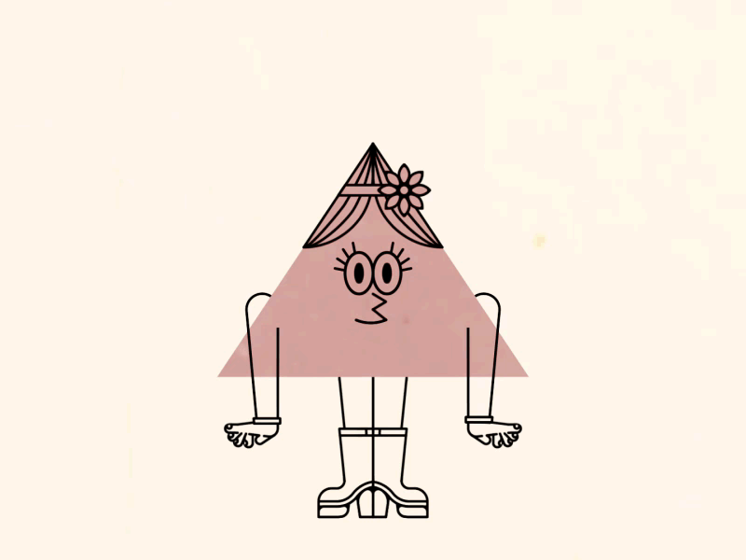
Las figuras geométricas
Presiona enter

Slide 3
El cuadrado
Presiona enter

Slide 4
Observa las figuras y pincha solo los cuadrados.
Al finalizar pincha aquí

Slide 5
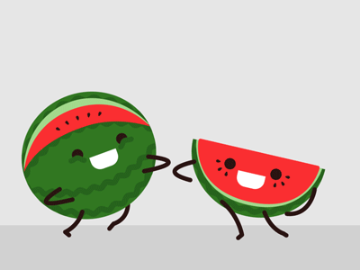
¡Muy bien!
Pincha las sandías para continuar

Slide 6
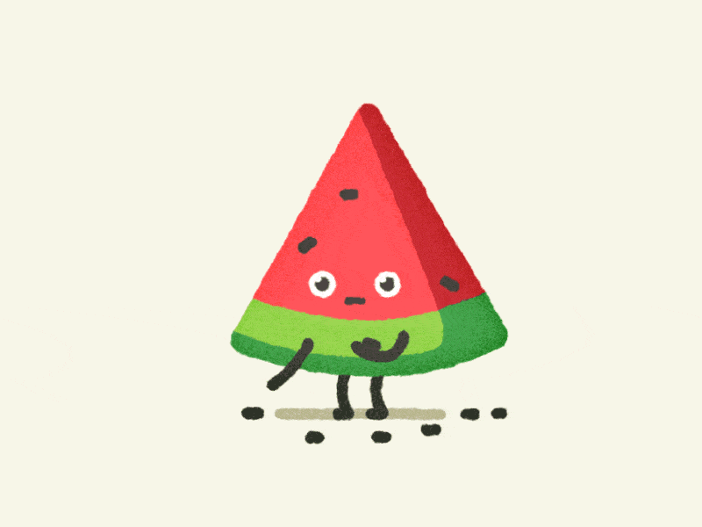
¡Inténtalo otra vez!
Pincha la sandía para volver a intentarlo

Slide 7
El triángulo
Presiona enter

Slide 8
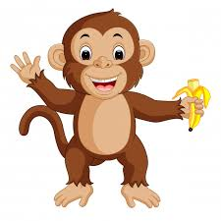
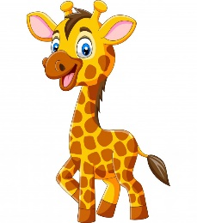
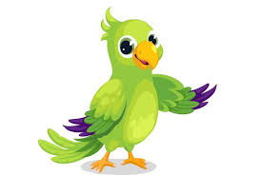
Pincha los animales que están dentro del triángulo.
Al terminar pincha aquí

Slide 9
¡Muy bien!
Pincha las sandías para continuar

Slide 10
¡Inténtalo otra vez!
Pincha la sandía para volver a intentarlo

Slide 11
El rectángulo
Presiona enter

Slide 12
Observa y pincha los rectángulos.
Al terminar pincha aquí

Slide 13
¡Muy bien!
Pincha las sandías para continuar

Slide 14
¡Inténtalo otra vez!
Pincha la sandía para volver a intentarlo

Slide 15
El círculo
Presiona enter

Slide 16
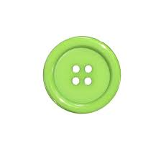
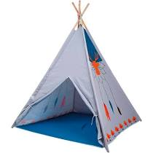
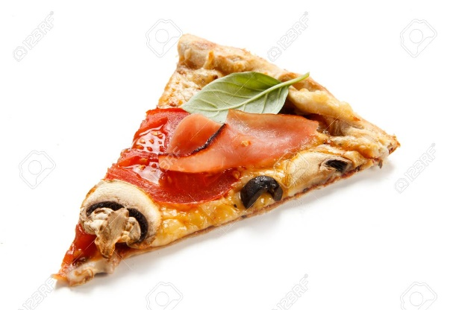
Observa y pincha los objetos que tengan forma de círculo.
Al terminar pincha aquí

Slide 17
¡Muy bien!
Pincha las sandías para continuar

Slide 18
¡Inténtalo otra vez!
Pincha la sandía para volver a intentarlo

Slide 19
Aplica lo aprendido
Observa ambas figuras. Luego, registra en tu cuaderno de matemática la cantidad de círculos, cuadrados, triángulos y rectángulos según corresponda.
Figura 1
Figura 2
Presiona enter

Slide 20
Ejemplo de registro:
TAREA
FIGURA 1: =
=
=
=
Presiona enter

Slide 21
Lateralidad
Presiona enter

Slide 22
Observa las flechas y pincha sólo las que van hacia la derecha
Al terminar pincha aquí

Slide 23
¡Muy bien!
Pincha las sandías para continuar

Slide 24
¡Inténtalo otra vez!
Pincha la sandía para volver a intentarlo

Slide 25
¡A jugar!
Te invitamos a jugar “Simón manda” siguiendo las indicaciones de nuestro amigo…
Presiona enter

Slide 26
Sigue la secuencia con tu dedo índice
¡Los números!
1
3
5
7
9
2
4
6
8
10
¡Muy bien!
Al finalizar presiona enter

Slide 27
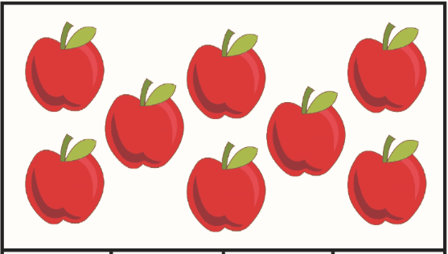
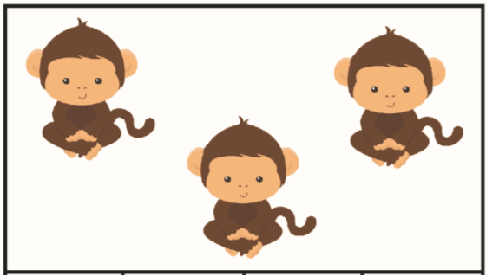
Cuenta los objetos y pincha el número que corresponda.
Al finalizar presiona enter

Slide 28
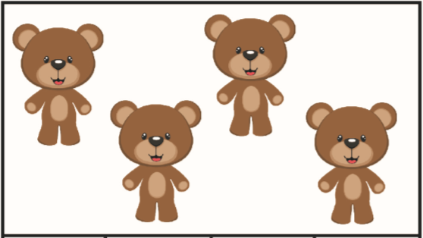
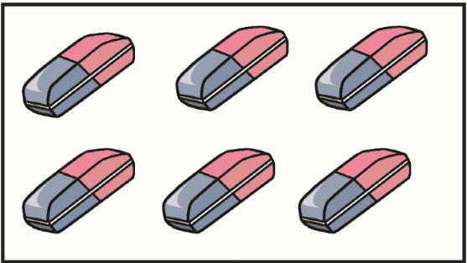
Al terminar pincha aquí

Slide 29
¡Muy bien!
Pincha las sandías para continuar

Slide 30
¡Muy bien!
Pincha las sandías para continuar

Slide 31
¡Inténtalo otra vez!
Pincha la sandía para volver a intentarlo

Slide 32
¡Inténtalo otra vez!
Pincha la sandía para volver a intentarlo

Slide 33
Complementa tu aprendizaje
Para profundizar lo realizado te invitamos a trabajar en las siguientes páginas de tu texto de matemática “El camino del aprendizaje”:
Figuras Geométricas: 36 - 39 - 57
Números: 43 – 46 - 47
Lateralidad: 7 - 12
Presiona enter

Slide 34
Links de interés
¡Busca estos juegos de figuras geométricas!
https://www.mundoprimaria.com/juegos-educativos/juegos-matematicas/juego-tangram
https://arbolabc.com/juegos-de-figuras-geometricas/ayudemos-al-ogro
Observa este video para potenciar los números del 1 al 10
https://www.youtube.com/watch?v=y1ZIRC_LMzE
Presiona enter

Slide 35
¡Buen trabajo!
Presiona enter

Slide 36
Familias, recuerden que cualquier
duda que presenten ustedes o los niños/as nos pueden contactar a los correos especificados en la página web del colegio.

